Slide 1
Предмет вивчення екології, її завдання та методи. Зв’язки екології з іншими науками

Slide 2
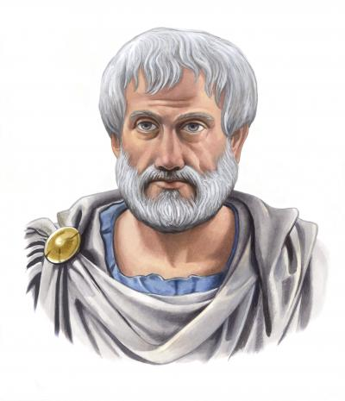
взаємовідносини організмів з навколишнім середовищем почалися давно
Арістотель створив Ліцей (школу), а при ньому сад, де проводив дослідження.
У книжці «Історія тварин» він описав понад 500 видів

Slide 3
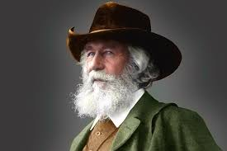
Ернст Генріх Філіп
Август Геккель
Науковець виявив, описав і назвав тисячі нових видів, зробив карту генеа логічного дерева
У 1866 р. в своїй праці «Загальна морфологія організмів» він дав визначення нової науки – екології: «Екологію ми розуміємо як загальну науку про взаємовідносини організму і навколишнього середовища, до якого ми зараховуємо всі умови існування в широкому значенні цього слова»

Slide 4

екологія»
(від грец. oikos – житло logos – наука, вчення)
Екологія як самостійна наукова галузь
сформувалася в середині ХІХ сторіччя

Slide 5
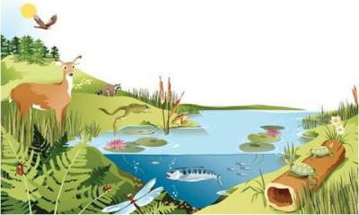
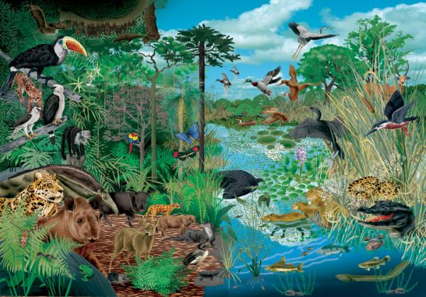
об'єктом екологічних досліджень є екосистема

Slide 6
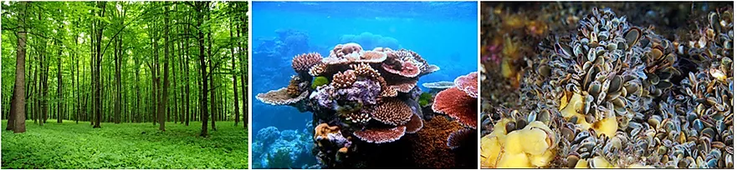
Предметом екології є різноманітність взаємозв’язків між організмами, їхніми угрупованнями та середовищем існування, а також закономірності функціонування надорганізмових біосистем

Slide 7


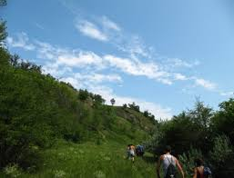
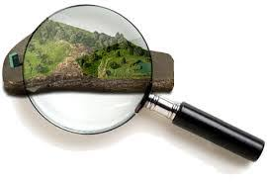


Завдання екології

Slide 8
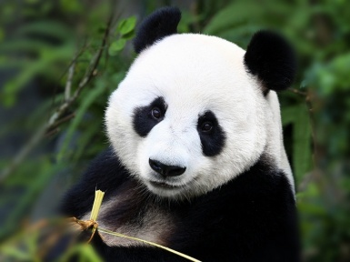
аутекологія екологія особин

Slide 9
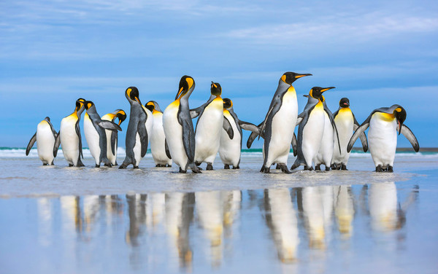
демекологія екологія популяцій

Slide 10
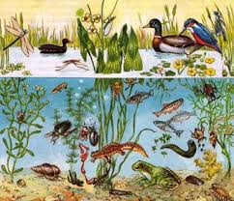
Синекологія екологія угруповань

Slide 11
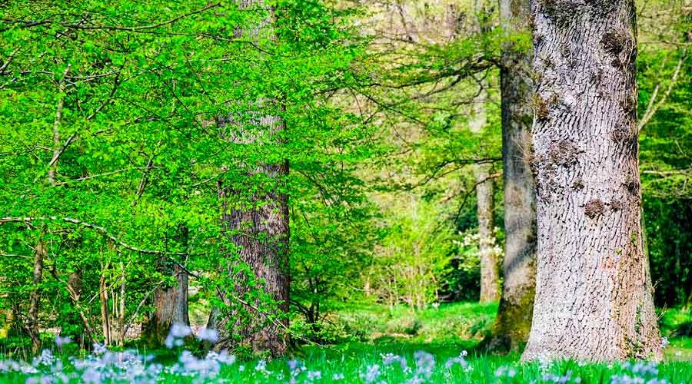
екосистемологія екологія екосистем

Slide 12
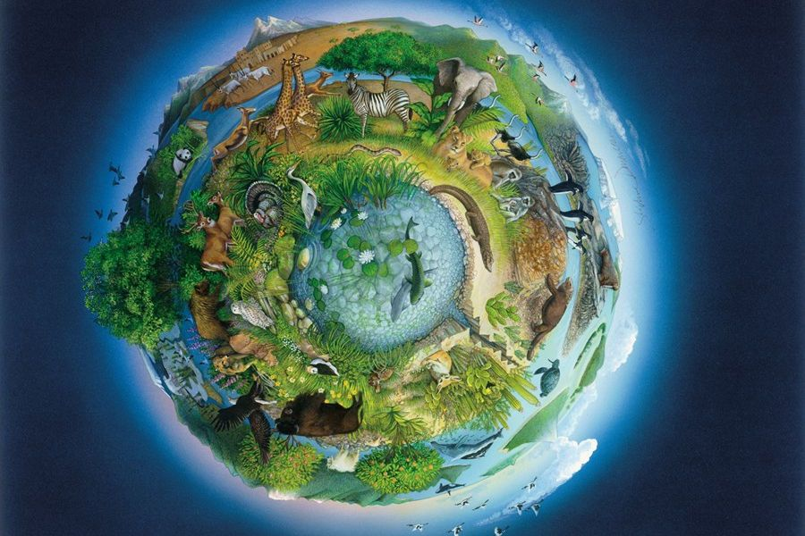

глобальна екологія та ноосферологія

Slide 13
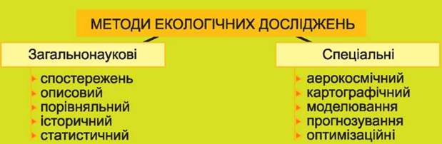

Slide 14
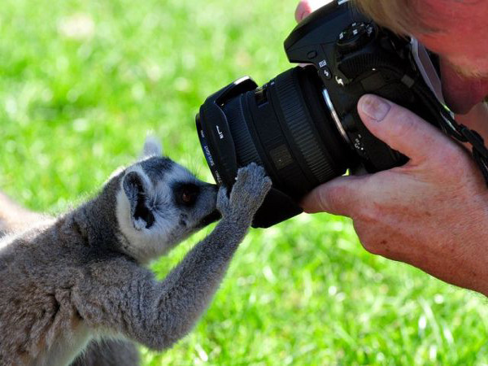
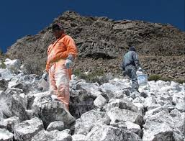
Методи екології
спостереження
• експеримент
• порівняння
• опис
• статистика
• моделювання
• моніторинг

Slide 15

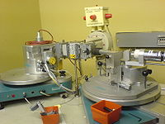
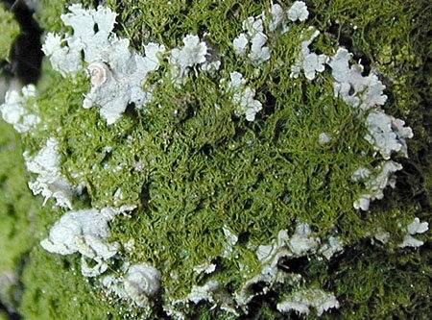
Методи екології
біоіндикація
мікроскопія
рентгеноструктурний
аналіз
ізоферментний аналіз
аналіз ДНК

Slide 16
моніторинг — система регулярних періодичних спостережень за певними об’єктами
глобальний (у межах усієї планети)
• національний (у межах окремої держави)
• регіональний (у межах великого регіону однієї держави або кількох сусідніх держав)
• локальний (у межах невеликої території)
• точковий (біля окремих джерел забруднення або важливих об’єктів)

Slide 17
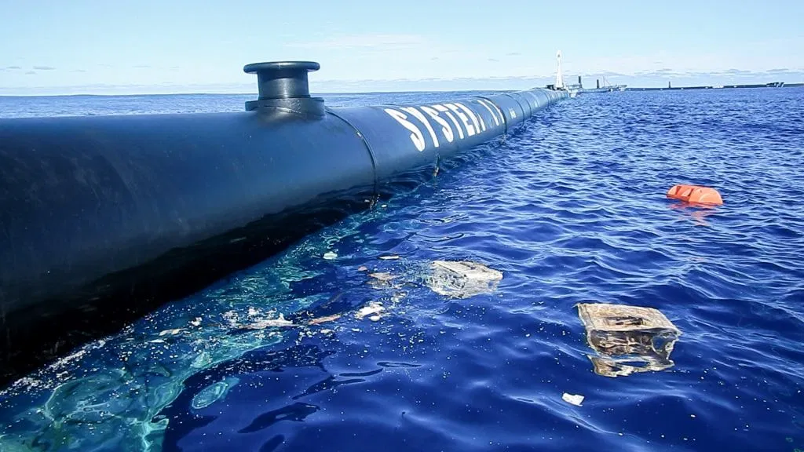
Ocean Cleanup

Slide 18
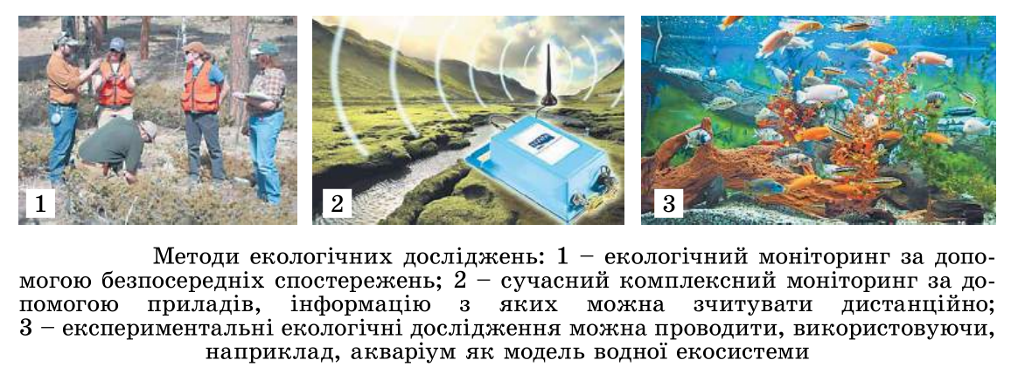

Slide 19
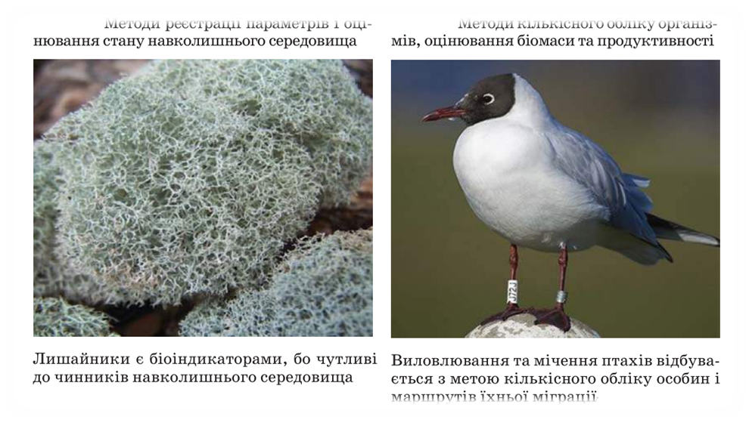

Slide 20
отже, ЕКОЛОГІЯ – це наука про взаємозв’язки живого між ним та з навколишнім середовищем

Slide 21
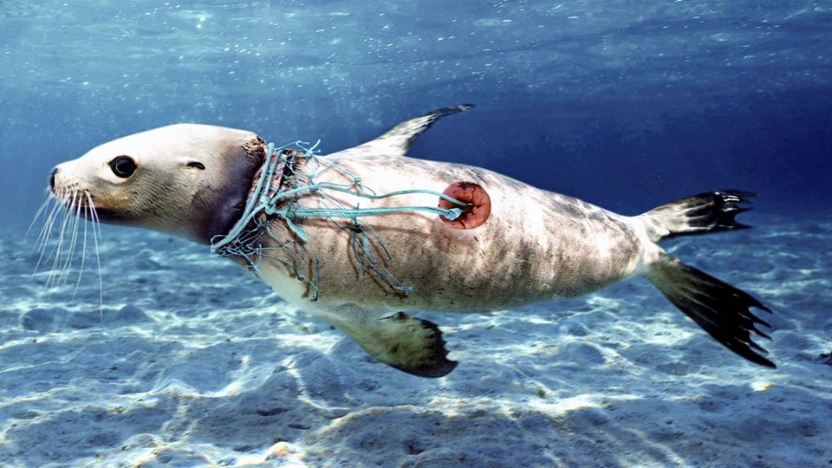
чому екологія є комплексною, фундаментальною, міжгалузевою наукою?

Slide 22
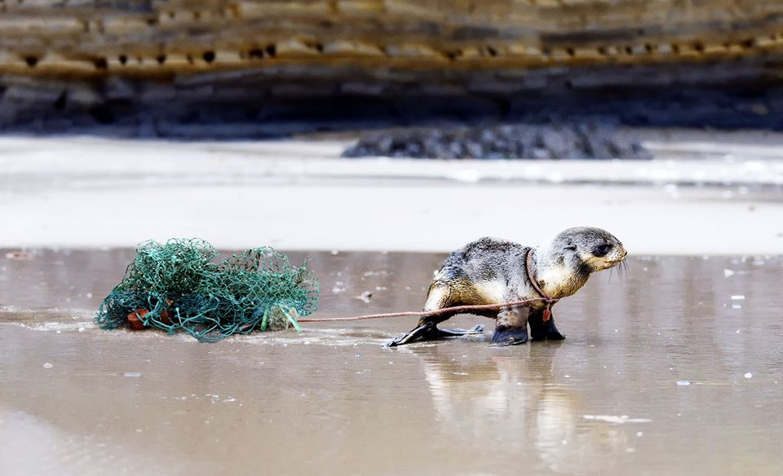

Slide 23
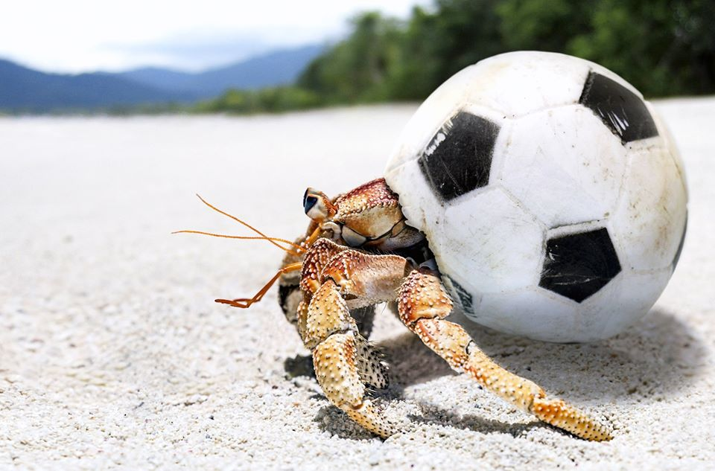

Slide 24
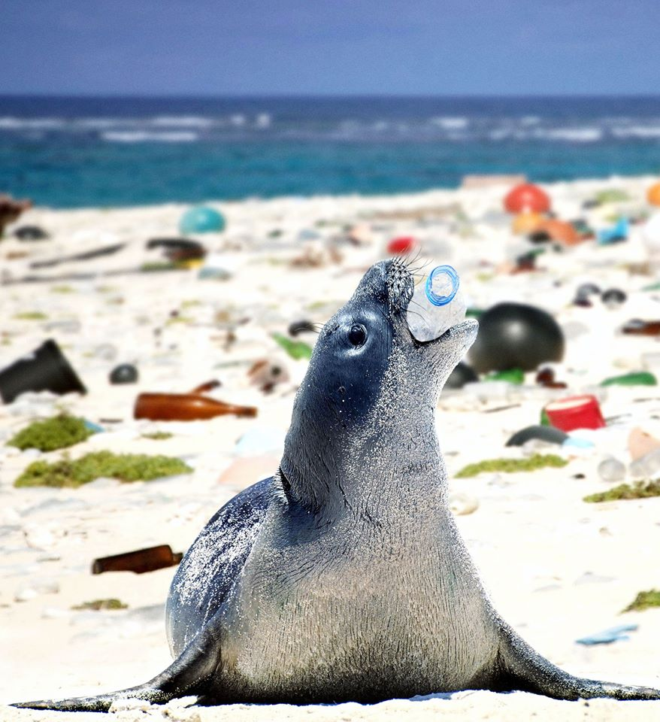
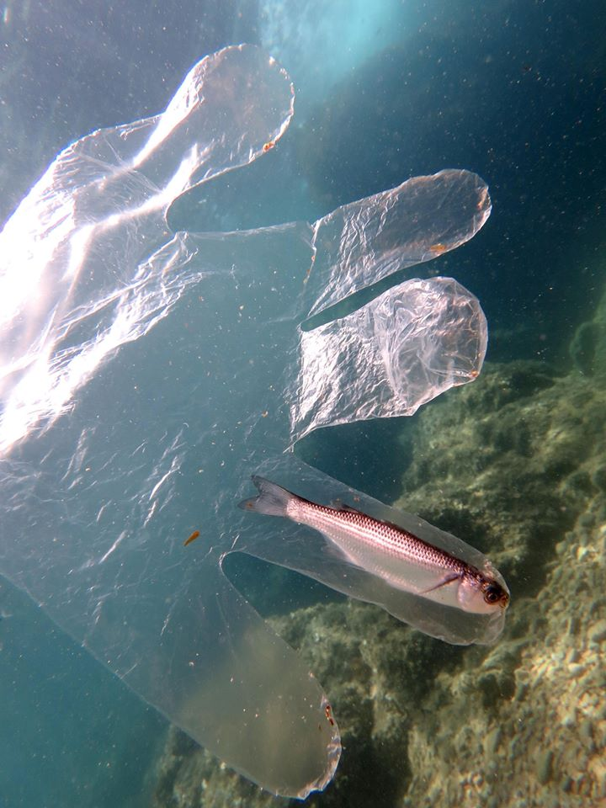

Slide 25
